Slide 1
输入和输出
Java
I/O in Java

Slide 2
[1]
序列化定义
Java

Slide 3
对象流
在java.io包中什么是对象的持续性?
能够记录自己的状态以便将来再生的能力,叫对象的持续性
什么是序列化/串行化?
对象通过写出描述自己状态的的数值来记录自己的过程叫串行化.
什么是对象流?
能够输入输出对象的流.
两者什么关系?
将串行化的对象通过对象输入输出流写入文件或传送到其它地方.

Slide 4
对象序列化
什么是对象序列化(object serialization)：
对象串行化面向那些实现了Serializable接口的对象，允许你以串行字节序列形式保存对象的状态，日后还可以将其完全恢复到对象的初始状态
恢复一个串行化后的对象称为解串行化(deserialization)
为什么要序列化呢?
串行化机制使Java语言得以支持两个重要功能
Java的远程方法调用(Remote Method Invocation, RMI)：允许你“通过本地机器上的对象运用方式，使用其它机器上的对象”
保持数据对象实例变量的数值和当时的运行环境，可不受对象生命周期的限制，供其它类、其它时间共享。

Slide 5
[2]
序列化实现
Java

Slide 6
序列化接口——Seriealizable接口
空接口，使类的对象可实现序列化
Serializable 接口的定义
package java.io;
public interface Serializable { // there's nothing in here!
};
实现Serializable接口的语句
public class MyClass implements Serializable {
...
}
实际包含
private void writeObject(ObjectOutputStream out) throws IOException
private void readObject(ObjectInputStream in) throws IOException, ClassNotFoundException;
private void readObjectNoData() throws ObjectStreamException;

Slide 7
序列化接口——Externalizable 接口
实现该接口可以控制对象的读写
API中的说明为
public interface Externalizable extends Serializable
其中有两个方法writeExternal(ObjectOutputStream out)和readExternal(ObjectInputStream in)，因此实现该接口的类必须实现这两个方法
ObjectOutputStream的writeObject()方法只写入对象的标识，然后调用对象所属类的writeExternal()
ObjectInputStream的readObject()方法调用对象所属类的readExternal()

Slide 8
对象序列化－－实现
首先,判断对象是否可以串行化(serializable)
类必须实现了 java.io.Serializable 接口
Serializable 接口仅仅是一个标记，没有任何的成员变量和方法
从没有实现Serializable (or Externalizable)接口的类实例化来的对象是不能被串行化的
创建某些OutputStream对象，然后将其封装到ObjectOutputStream对象内。 此时，只需调用writeObject()即可完成对象的序列化，并将其发送给OutputStream
相反的过程是：将一个InputStream封装到ObjectInputStream内，然后调用readObject()。 注意：获得的是一个Object对象，必须做向下类型转换

Slide 9
对象序列化－－注意事项
串行化能保存的元素
只能保存对象的非静态成员变量，不能保存任何的成员方法和静态的成员变量，而且串行化保存的只是变量的值，对于变量的任何修饰符，都不能保存。
transient关键字
对于某些类型的对象，其状态是瞬时的，这样的对象是无法保存其状态的，例如一个Thread对象，或一个FileInputStream对象，对于这些字段，我们必须用transient关键字标明。
定制串行化 缺省的串行化机制，对象串行化首先写入类数据和类字段的信息，然后按照名称的上升排列顺序写入其数值。如果想自己明确地控制这些数值的写入顺序和写入种类，必须定义自己的读取数据流的方式。就是在类的定义中重写接口serializeble的writeObject()和readObject()方法。

Slide 10
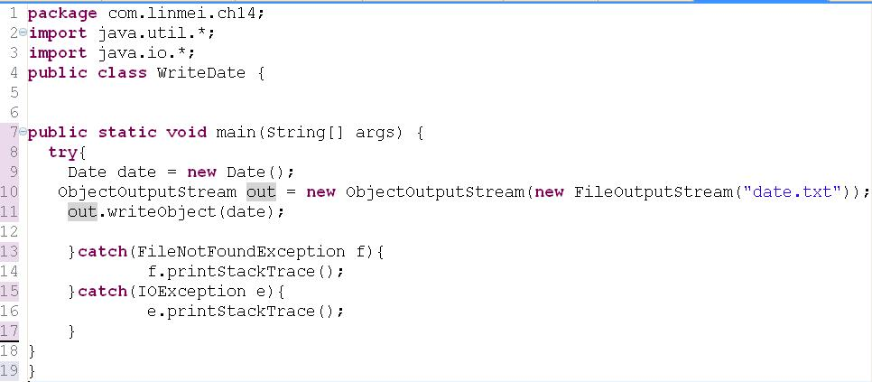
示例：写数据

Slide 11
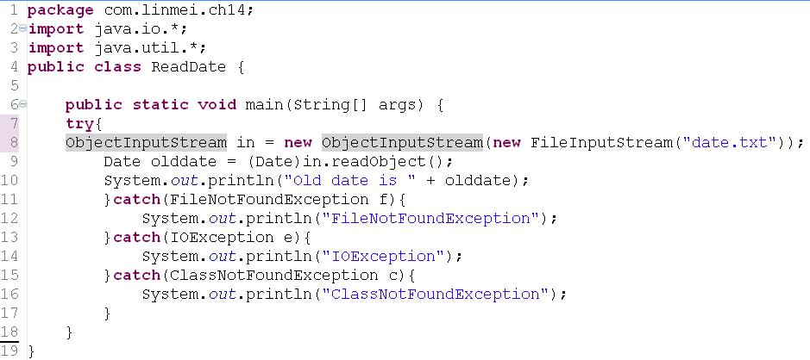
示例：读数据

Slide 12
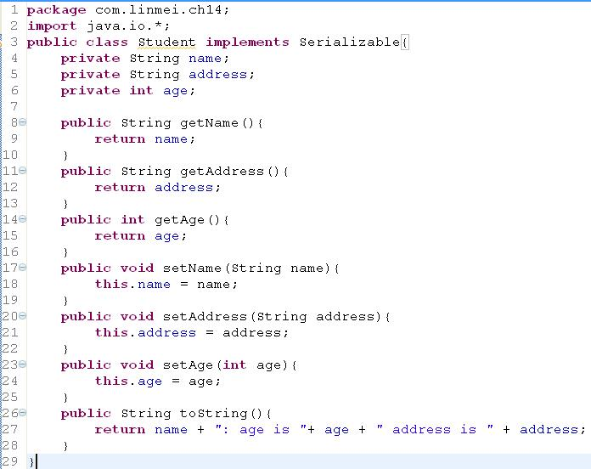
示例：序列化自定义对象

Slide 13
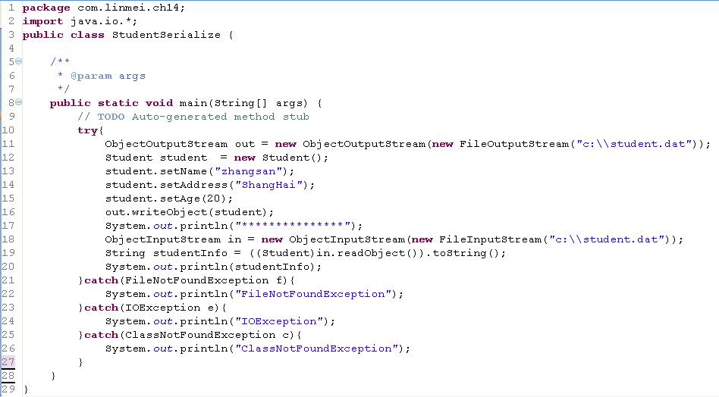
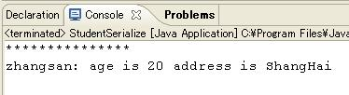
示例：序列化自定义对象

Slide 14
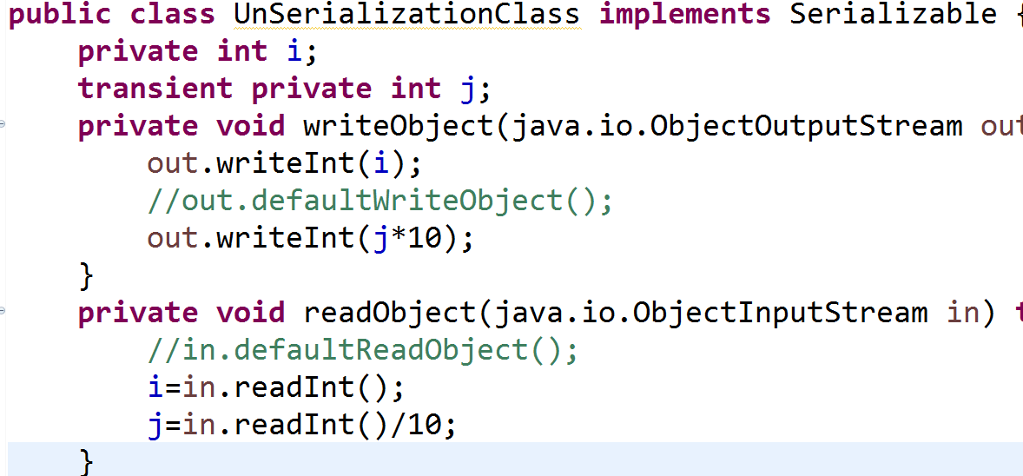
自定义序列化（1）
private void writeObject(ObjectOutputStream out) throws IOException
private void readObject(ObjectInputStream in) throws IOException, ClassNotFoundException;

Slide 15
自定义序列化（2）
多重引用对象的序列化：
对象中所引用对象也会被序列化，在反序列化的时候会被恢复，包括其引用。
序列化时，要求类的所有Field都可以序列化，才能够使用默认序列化方法进行对象序列化。如果有字段类型没有实现序列化接口，可以将该字段使用transient修饰，在readObject,writeObject中构造该对象。但是因为该字段使用了构造方法构造，所以如果原来对象中该字段的其他引用关系会丢失。

Slide 16
实现Externalizable
void writeExternal(ObjectOutput out) throws IOException
void readExternal(ObjectInput in) throws IOException,ClassNotFoundException
类似自定义writeObject和readObject，区别在于：
Externalizable接口方法为公有，可以使用其他调用方式，Serializable接口方法为私有，只能被序列化机制相应方法调用。
调用readExternal时，会先调用类的无参的构造函数，然后再调用readExternal。因此类必须实现无参构造函数。否则seriealize.TestClassEx; no valid constructor。

Slide 17
序列化对象的类版本
private static final long serialVersionUID
可以类中定义serialVersionUID，否则会根据字节码文件生成一个8byte的序列号（使用SHA算法取前8个字节），保证不同版本的类不会重复。如果使用不同版本的类定义进行反序列化会出现以下异常
java.io.InvalidClassException: seriealize.TestClass; local class incompatible: stream classdesc serialVersionUID = ？？, local class serialVersionUID = ？？
如果自定义相同的serialVersionUID，但是实际字段不一致，会在反序列化的时候，忽略未定义字段，而不存在的字段值设置为空。

Slide 18
序列化中引用关系
同一个对象在同一个ObjectOutputStream中只序列化一次。因此只能保存第一次写入的状态。
可以使用不同的ObjectOutputStream写相同的对象。恢复的时候也必须使用不同的InputStream.
引用关系的保留可以保证序列化多个对象时，其引用关系能够被正确恢复。
引用关系的恢复，实际是通过序列化时保存对象唯一序列号实现。已保存的对象再次写入只会写入引用序列号。

Slide 19
对象序列化注意事项
多重引用对象的IO
对象中所引用对象也会被序列化，在反序列化的时候会被恢复，包括其引用。
对象输入输出流的句柄要统一。
如果一系列的对象使用同一个输出流，读入的时候也需要同一个输入流，如果使用不同的输出流，则读入的时候也需要不同的输入流。
使用同一个输出对象序列化，会保留对象之间的引用关系，使用不同的输出不同的对象，对象之间的关系会复制。
对象类定义要统一

Slide 20
Thanks!

